Slide 1
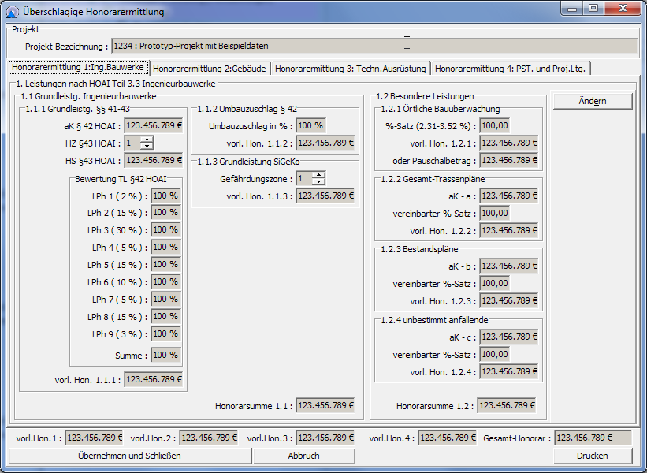
Teil 1: Ingenieurbauwerke

Slide 2
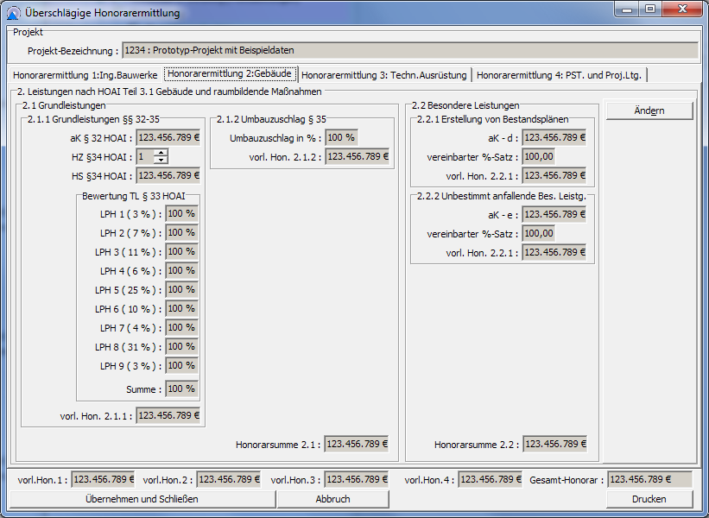
Teil 2: Gebäude und raumbildende Maßnahmen

Slide 3
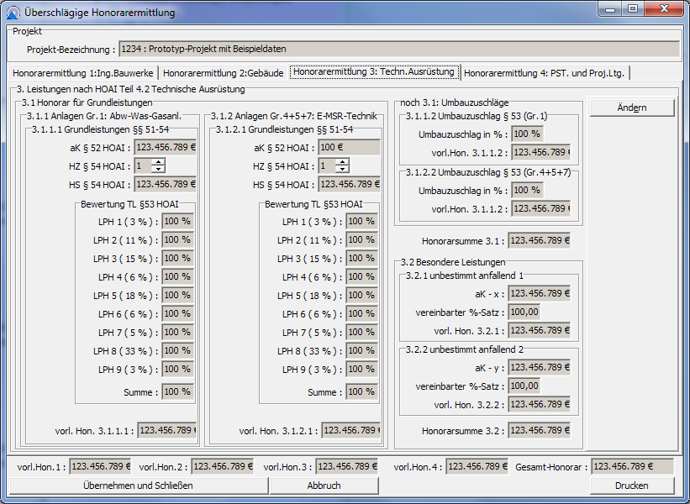
Teil 3: Technische Ausrüstung

Slide 4
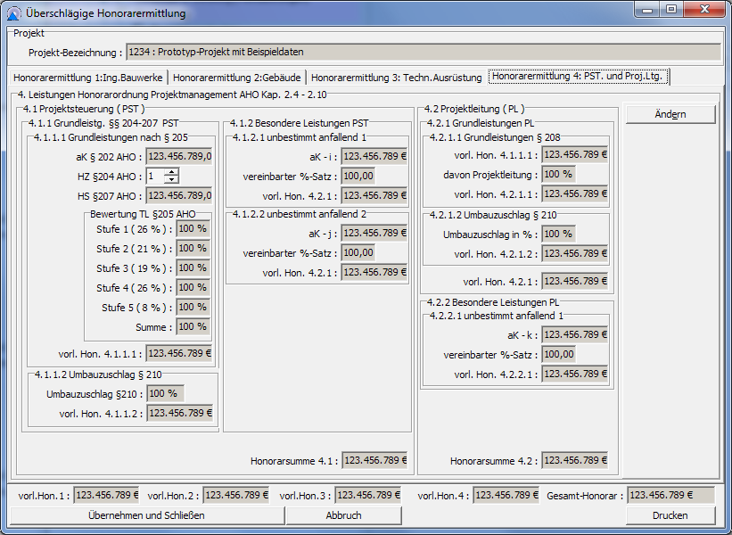
Teil 4: Projektmanagement

